Slide 1

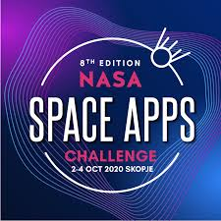
Houston we have a solution

Slide 2

¿QUIÉNES SOMOS?

Slide 3

Somos 5 futuros ingenieros electrónicos decididos a comunicar la tierra con el espacio exterior sin importar distancias y obstáculos.

Slide 4
¿QUÉ?

Slide 5

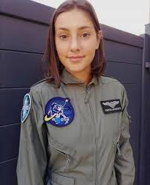
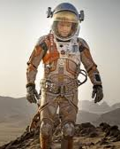
HOPE
EL HOMBRE NECESITA COMUNICARSE CON OTROS
LA POSIBILIDAD DE COMUNICACIÓN ENTRE MARTE, TIERRA Y LA ISS, SERÁ LA ESPERANZA DE QUIENES EMPRENDERÁN LA EXPLORACIÓN DE NUEVOS TERRITORIOS

Slide 6
¿POR QUÉ?

Slide 7
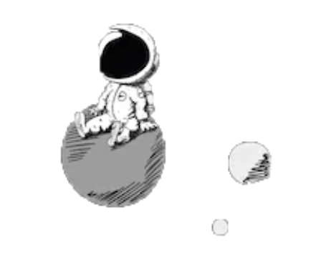
Porque
La comunicación con la Tierra será uno de los mayores desafíos que los humanos deberán afrontar mientras se desarrolle la misión a Marte y los humanos se encuentren allí.
Para complicar más la situación, existen períodos donde el sol se interpone entre la Tierra y Marte, y la comunicación entre ambos resulta imposible. La velocidad de comunicación también es un desafío en el tiempo.

Slide 8
¿PARA QUÉ?

Slide 9
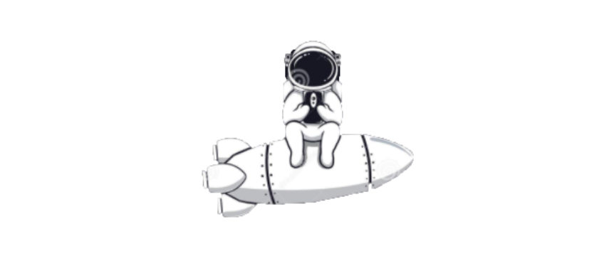

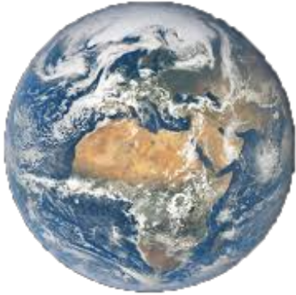
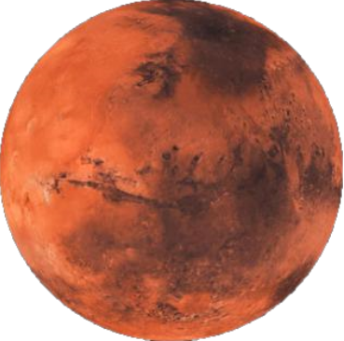
Para:
Tener una comunicación entre las personas que se encuentran en Marte.
Una comunicación personal entre personas de Marte y la Tierra.
Transmisión de datos entre la Tierra y Marte.
Una comunicación permanente sin importar la ubicación de los planetas.

Slide 10
¿Cómo?

Slide 11
Infraestructura necesaria
Crear una constelación de satélites geoestacionarios en Marte
Desarrollo basado en la actual red de comunicación DSN y el “Bundle Protocol”.
Colocación de satélites en los puntos Lagrangianos (L4-L5).
Colocación de una antena que se comunique con los satélites y con los trajes.
Red de comunicación en Marte usando Wi-Fi y LoRa.

Slide 12
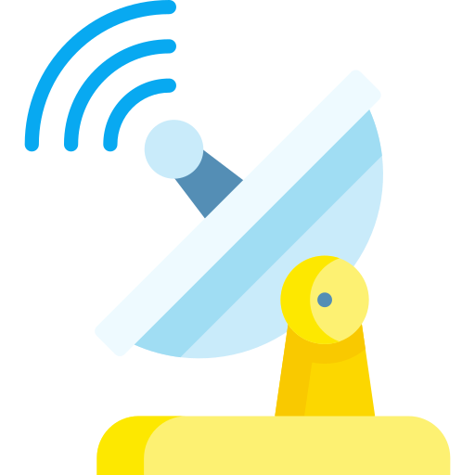

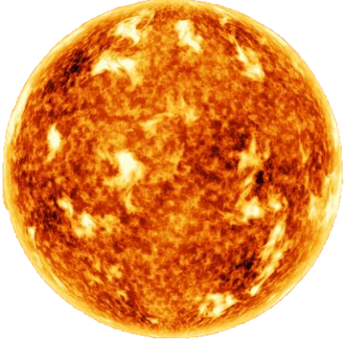
IN FRONT OF

Slide 13
Solar Conjunction

Slide 14
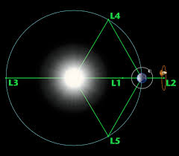
¿Que proponemos?
Tierra
Sol
La colocación de satélites adicionales sobre los puntos Lagrangianos, eliminaría el problema de cortes de comunicación cuando Marte se encuentra en oposición.

Slide 15
Solar Conjunction
LAGRANGIAN POINT

Slide 16
LAGRANGIAN POINT
FSO (Comunicación Óptica por el espacio libre)
PROBLEMÁTICA:
Pérdidas -> solución: redundancia
Requiere de un código de corrección de errores
BENEFICIO:
Aumenta el ancho de banda.
Simplificar los dispositivos de transmisión
Comunicación con la tierra en tiempos más cortos
MORSE CODE

Slide 17
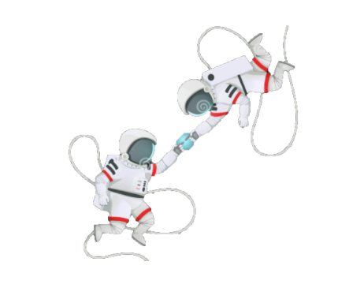
¿Comunicación en Marte?
Tecnología WiFi:
Uso de Smartphones
Fácil instalación y programación
Tecnología LoRa
Alta tolerancia a interferencias
Gran rango de alcance (+10 km)
Uso de repetidores

Slide 18


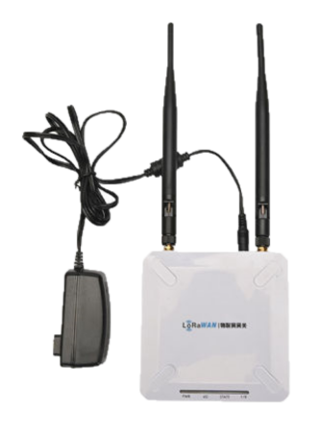


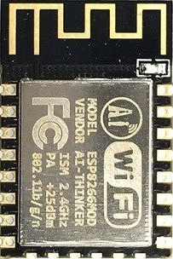
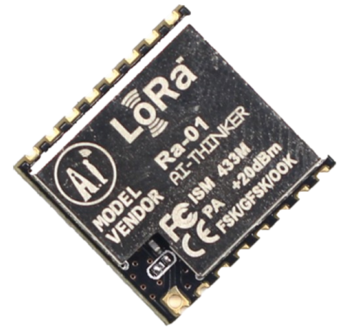



¿Comunicación en Marte?
To Earth

Slide 19
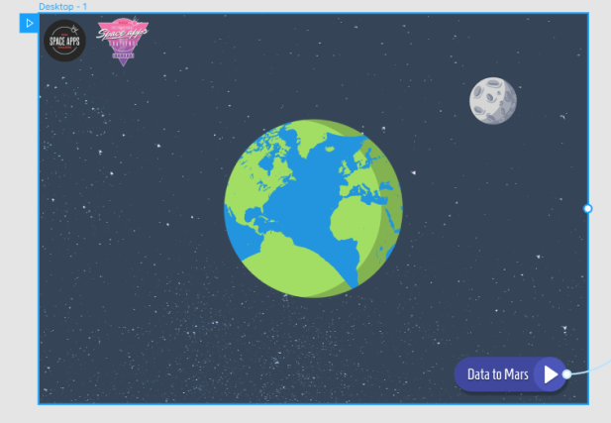
Para facilitar la comunicación, proponemos el uso de la siguiente app

Slide 20


Slide 21
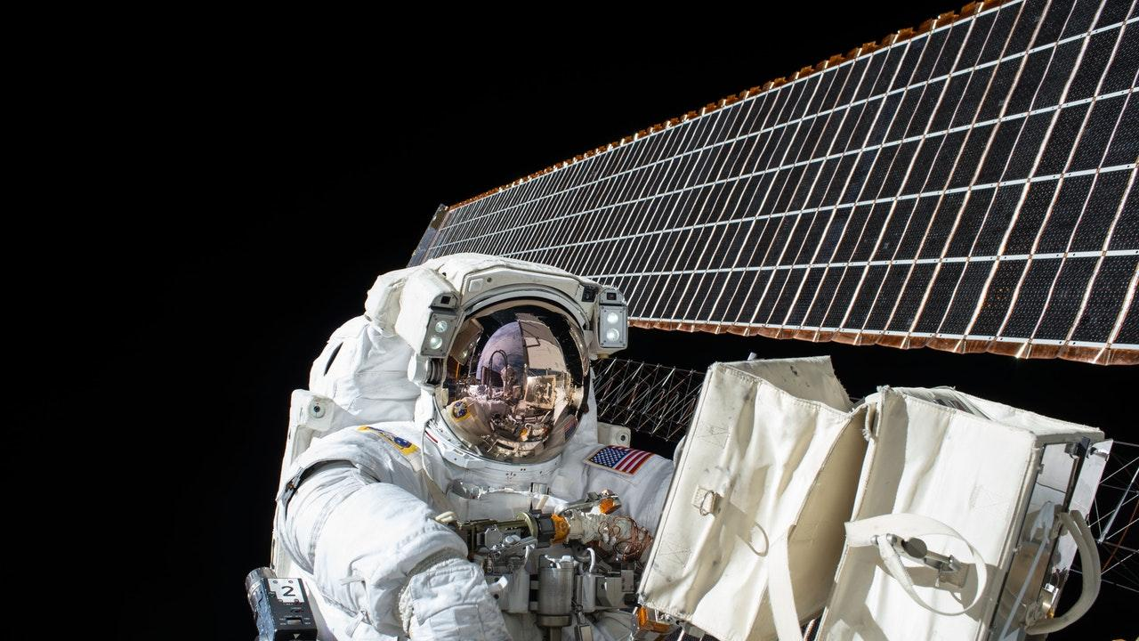
SO HUSTON….
WE HAVE A SOLUTION.

